Slide 1
电路分析与电子线路
实验课
授课老师：胡传皓
联系方式：61661313@qq.com

Slide 2
电路分析与电子线路实验
Lesson 8 非正弦波发生电路

Slide 3
电路分析与电子线路实验
Lesson 8
实验1 ：方波发生电路
实验2 ：三角波发生电路
实验目的：
（1）掌握方波发生电路和三角波发生电路工作原理；
（2）掌握信号发生电路频率、幅值、占空比调节方法。
实验仪器及器材
计算机、Multisim软件

Slide 4
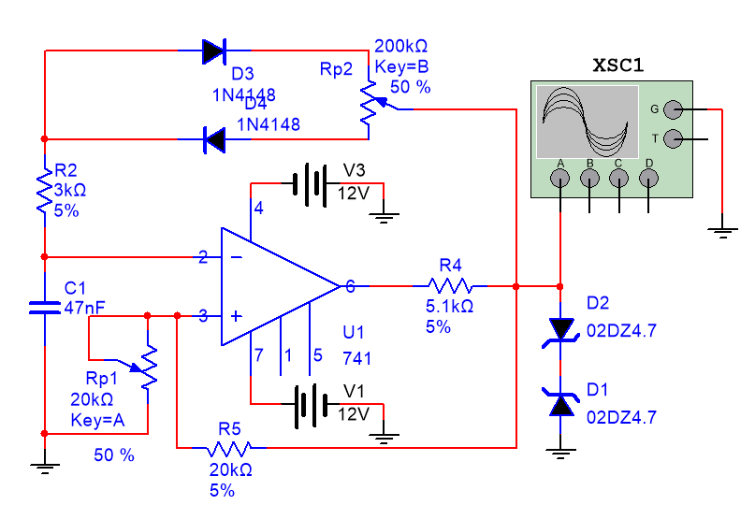
实验1：方波发生电路
实验步骤：
（1）基于Multisim软件的方波发生电路

Slide 5
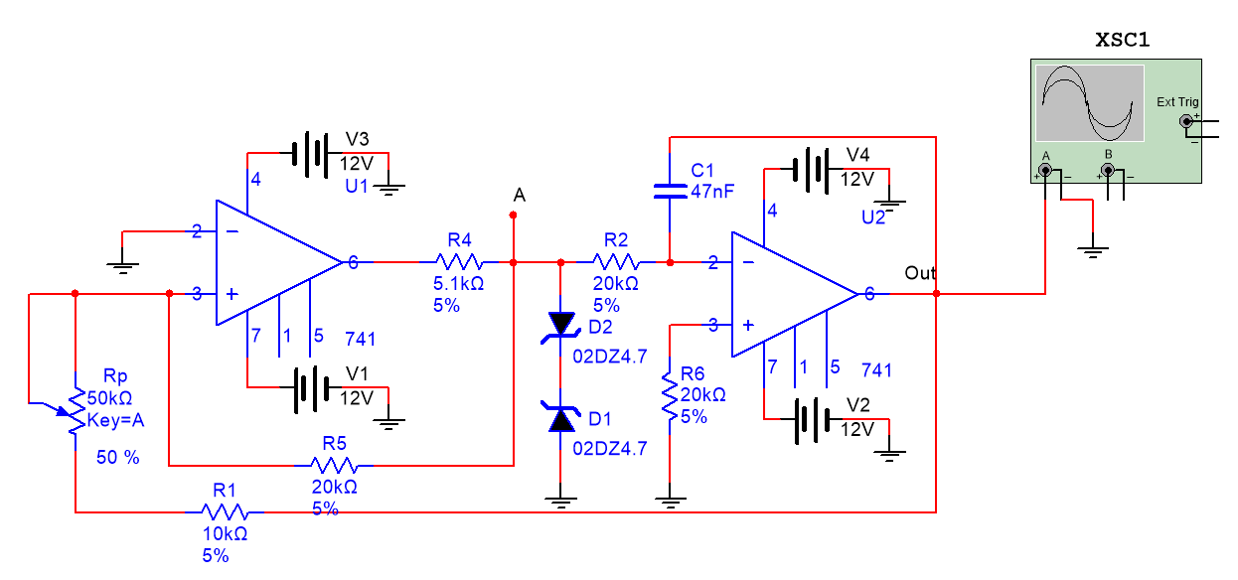
实验2：三角波发生电路
实验步骤：
（2）基于Multisim软件的三角波发生电路

